Slide 1

CAPACITACION PARA CHOFERES
Gastos Logistica
Como cargar los gastos de tu viaje
desde el celular, sacando una foto.
App del chofer
Argentina
Chile
Uruguay
liquidaciondeviajes.vercel.app
Transporte Logistico Internacional

Slide 2
EN 4 PASOS
De la foto del ticket al gasto cargado
1
2
3
4
Ingresa
Tu viaje
La foto
Listo
Elegis tu nombre y tu camion.
Una sola vez al empezar.
El sistema encuentra solo
la hoja de ruta que te toca.
Sacas la foto del ticket.
Nada mas que eso.
La IA completa los datos
y vos confirmas.
No hace falta saber de sistemas. Si sacas una foto con el celular, ya sabes usarla.

Slide 3
1
PRIMERA PARTE
El chofer
Ingresa con su nombre y su camion
El sistema le muestra el viaje que esta haciendo
Saca la foto del ticket y la IA completa los datos
Puede consultar lo que lleva cargado en ese viaje

Slide 4
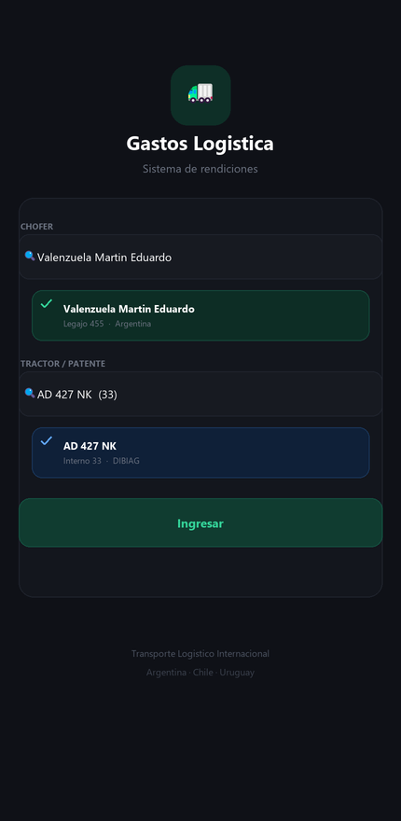
PASO 1
Ingresa a la app
Dos datos y listo. No hay usuario ni contrasena.
Escribi tu apellido y elegite de la lista
Escribi la patente de tu camion y elegila
Fijate que los dos datos queden en verde y azul
Toca Ingresar
Elegi TU camion. Con el de otro chofer no vas a ver ningun viaje.

Slide 5
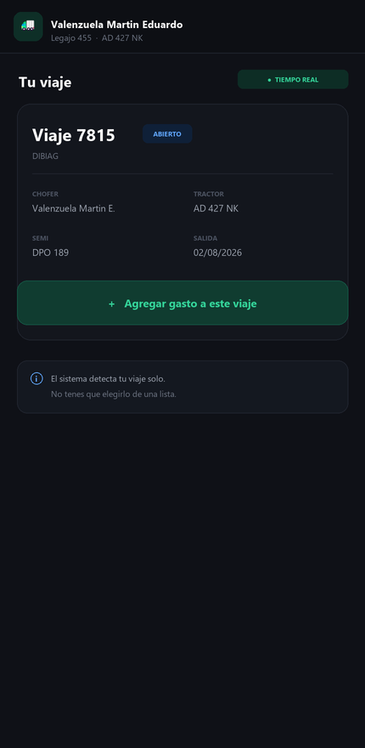
PASO 2
El sistema busca tu viaje
No tenes que elegir nada: la app sabe cual es tu hoja de ruta.
Aparece el numero de viaje que estas haciendo
Con el tractor, el semi y la fecha de salida
Si dice TIEMPO REAL, salio del sistema de la empresa
Toca Agregar gasto a este viaje
Se busca cruzando tu legajo con la patente: solo aparece tu viaje.

Slide 6
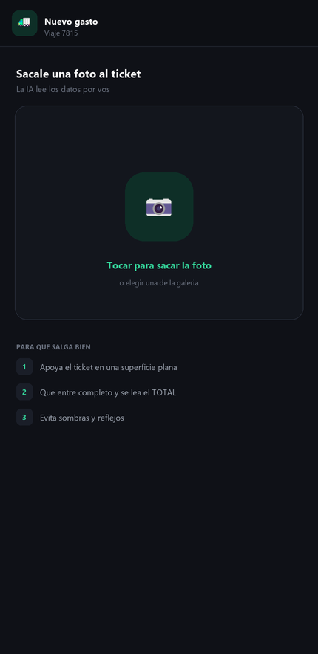
PASO 3
Sacale la foto al ticket
Este es el unico paso que realmente hacas vos.
Toca el boton de la camara
Apoya el ticket en una superficie plana
Que entre completo y se lea bien el TOTAL
Evita sombras, reflejos y fotos movidas
Una foto clara es la diferencia entre que salga bien o tener que corregir.

Slide 7
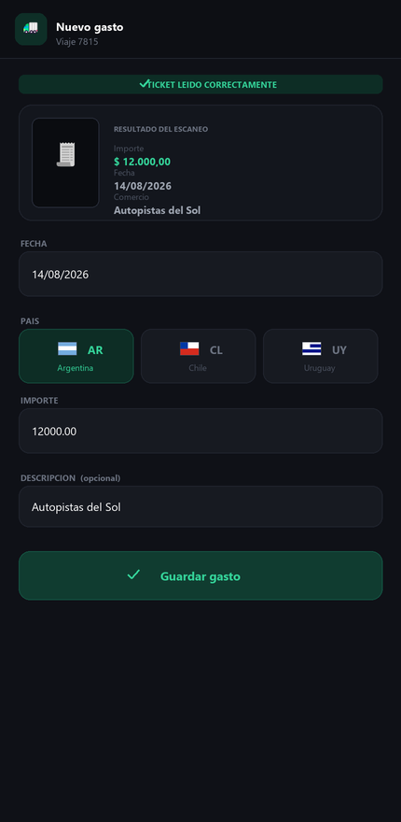
PASO 4
La IA completa los datos
En unos segundos quedan solo cuatro campos para revisar.
Lee el importe, la fecha y el pais
Reconoce el comercio y clasifica el gasto
Revisa que el importe sea el correcto
Toca Guardar gasto
Solo ves Fecha, Pais, Importe y Descripcion. Lo demas lo resuelve el sistema.

Slide 8
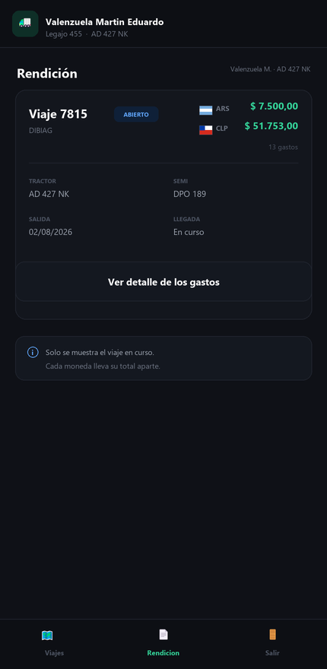
PASO 5
Consulta tu rendicion
Solo el viaje en curso, con un total por cada moneda.
Se muestra unicamente la hoja de ruta en uso
Los pesos argentinos y los chilenos van separados
Ver detalle lista los gastos uno por uno
Los gastos no se borran desde el celular
Cada moneda lleva su propio total. Nunca se suman entre si.

Slide 9

2
SEGUNDA PARTE
Administracion
Revisa las rendiciones que cargaron los choferes
Panel de administracion
Corrige los datos que la IA pudo leer mal
/admin/login
Aprueba la rendicion cuando esta controlada
Copia la fila y la pega en Softland, a mano

Slide 10
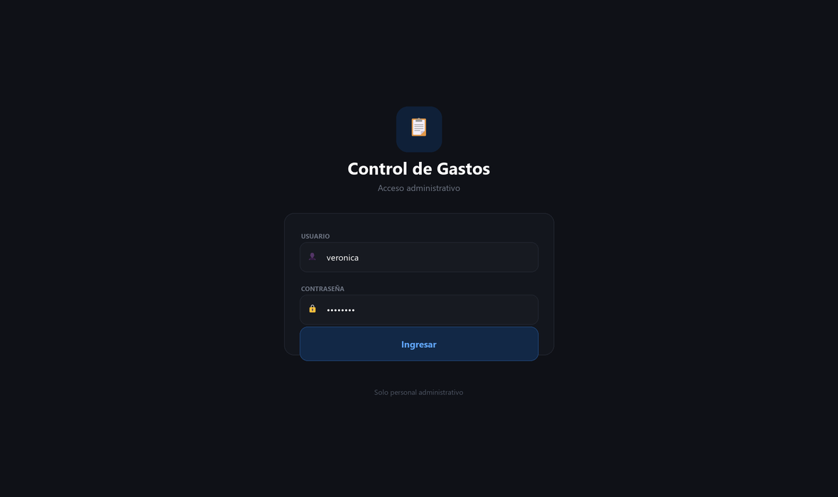
PASO 6
Entrar al panel
Se accede desde /admin, con usuario y contrasena propios.
Es una pantalla aparte de la del chofer
Solo para el area administrativa
Se entra por /admin/login (o con el QR)
Se cierra con el boton Salir
El chofer nunca ve este panel ni los datos de otros choferes.

Slide 11
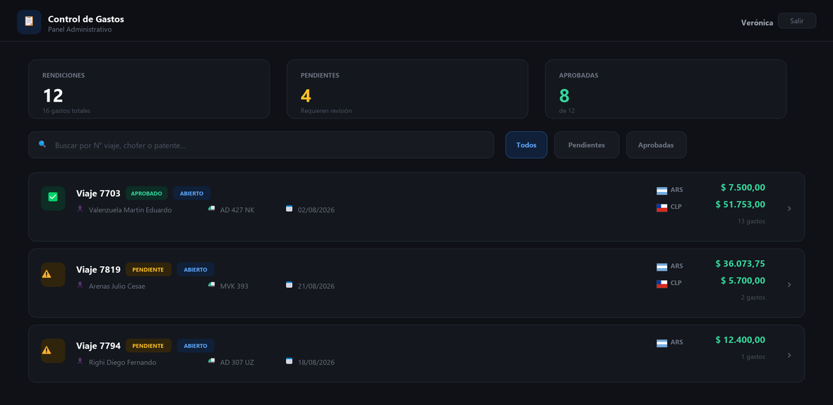
PASO 7
La lista de rendiciones
De un vistazo: cuantas hay, cuales faltan revisar y cuanto suman.
Solo aparecen los viajes que tienen gastos cargados
Amarillo = pendiente, verde = ya aprobada
Se puede buscar por viaje, chofer o patente
Cada viaje muestra su total por moneda
Los importes de cada moneda van por separado, nunca sumados.

Slide 12
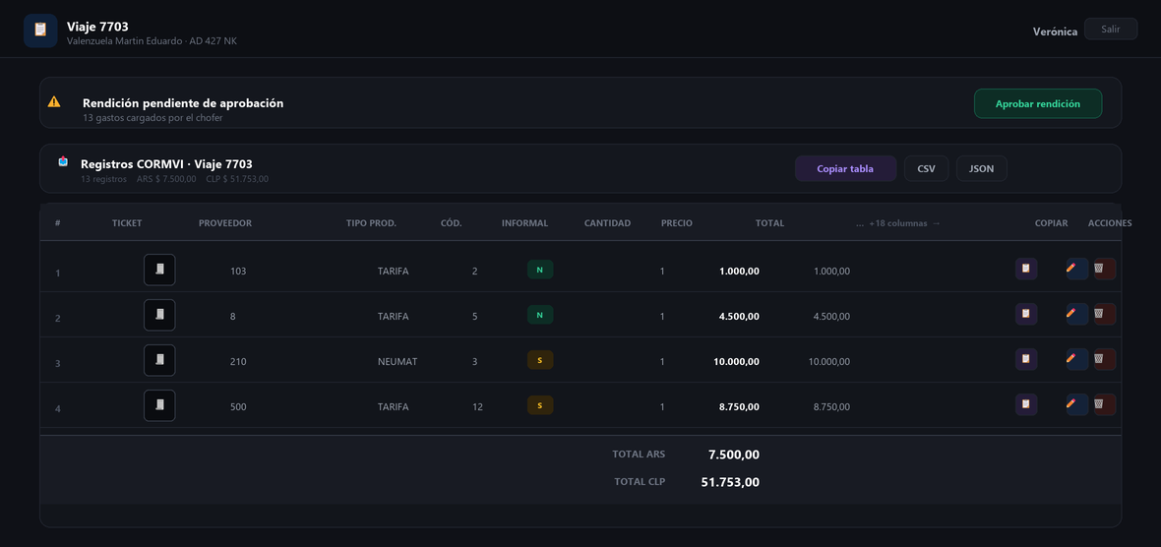
PASO 8
El detalle del viaje
Los 27 campos que Softland necesita, uno por columna.
Cada fila es un gasto, con la foto del ticket
La tabla se desplaza a lo ancho: son 27 columnas
Se hace clic en una celda para corregirla
El lapiz abre el gasto completo; la papelera lo elimina
El borrado esta solo aca. Es definitivo: se va tambien la foto.

Slide 13
PASO 9
Aprobar la rendicion
Cuando los datos ya estan controlados.
Antes de aprobar, revisa importes y fechas
Al aprobar queda registrado quien y cuando
La rendicion pasa de amarilla a verde en la lista
Se puede revocar si despues hay que corregir algo
Aprobar deja la rendicion lista, pero todavia no la carga en Softland.

Slide 14
PASO 10
Cargarla en Softland
Por ahora el sistema no carga solo en Softland: este paso se hace a mano.
1. Abri el viaje y revisa que este todo bien
2. Toca Copiar tabla (o el boton de una sola fila)
3. En Softland, parate en la primera celda de la fila
4. Pega con Ctrl+V: cada dato cae en su columna
Las columnas de descripcion se completan solas. No hay que tocarlas.

Slide 15
A PROBARLA
Entra desde tu telefono
Escanea con la camara. No hay que instalar ninguna aplicacion.
PARA TENER EN CUENTA
Carga el gasto en el momento,
no lo dejes para despues
Que el ticket entre completo
en la foto
Si el importe salio mal,
corregilo antes de guardar
App del chofer
Panel de administracion
liquidaciondeviajes.vercel.app
/admin/login

